Slide 1
IMPACTO DE LA RESISTENCIA BACTERIANA
DIALOGO INFECTOLÓGICO III
DIPLOMATURA DE INFECTOLOGÍA IV COHORTE
Dr. Guillermo A. Recúpero
JUNIO 2023

Slide 2
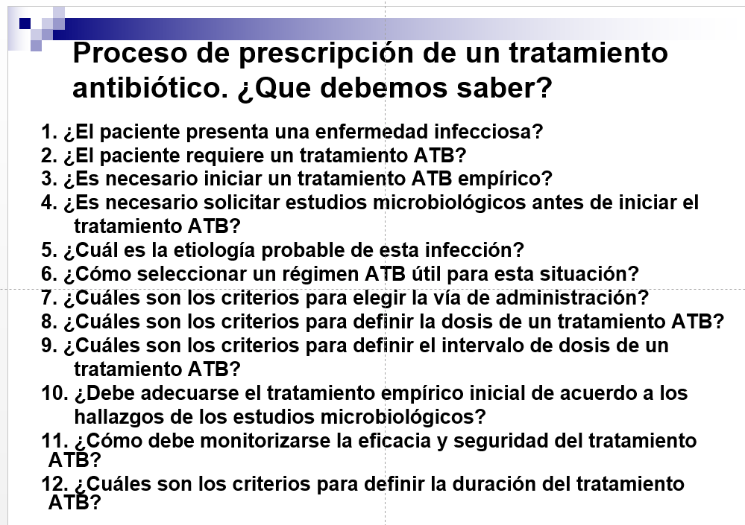

Slide 3
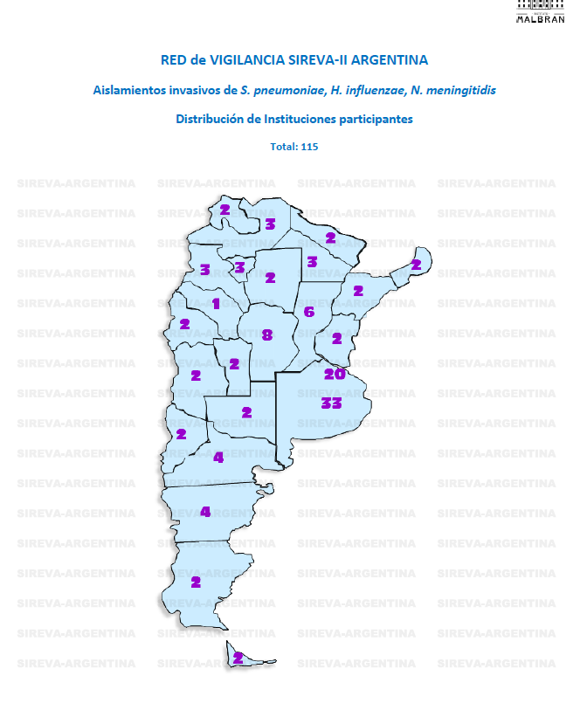

Slide 4
ASPECTOS BACTERIOLÓGICOS

Slide 5
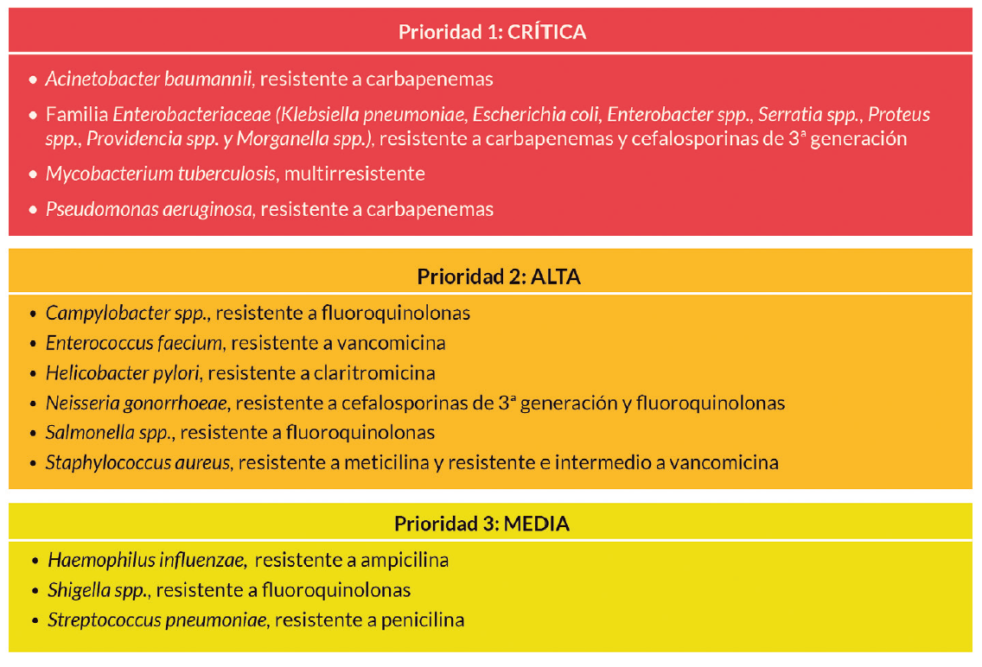

Slide 6
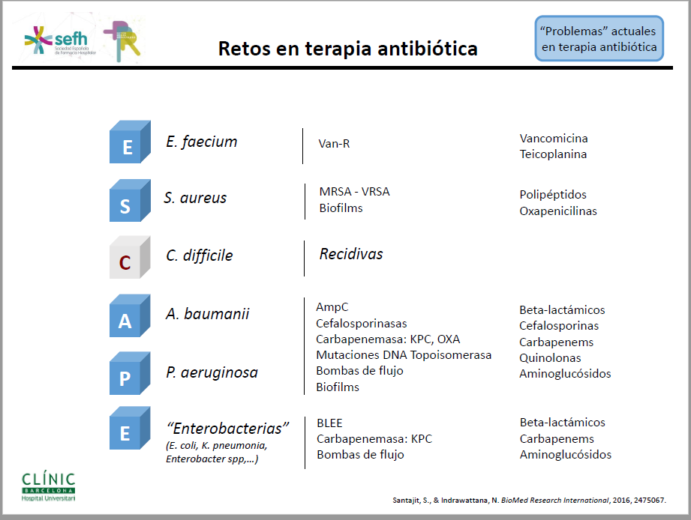

Slide 7
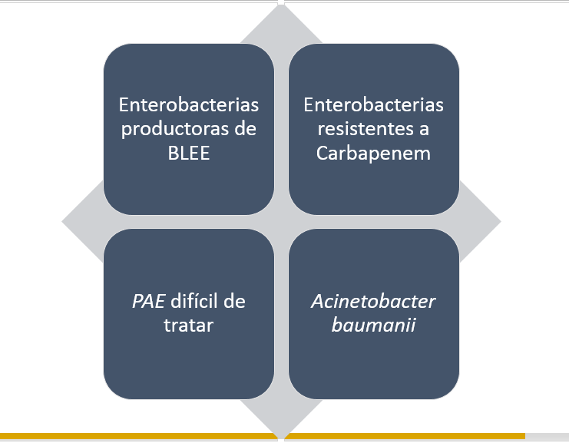
ESTAFILOCOCO METIR
ENTEROCOCO VANCO R

Slide 8
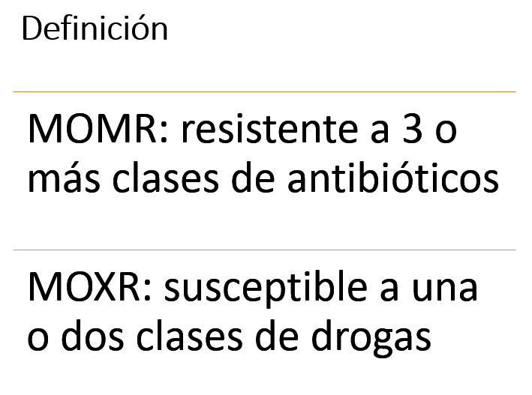

Slide 9
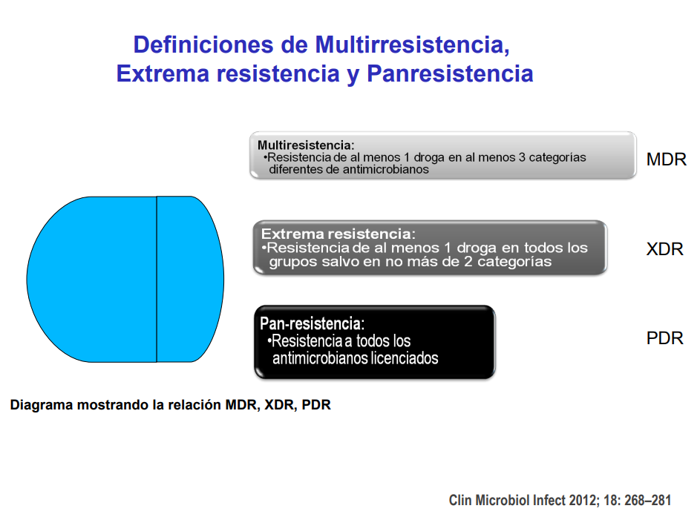
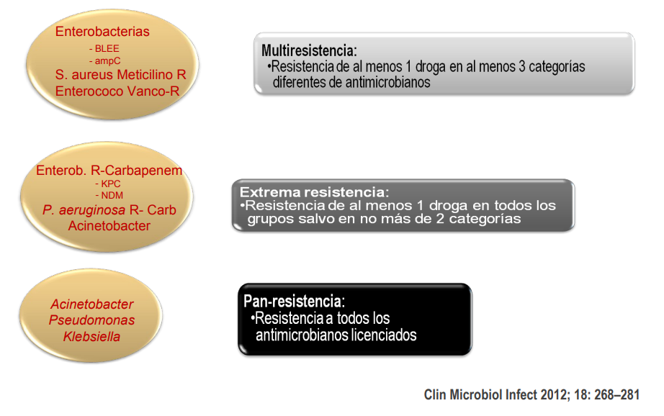

Slide 10
IMPACTO DE LA RESISTENCIA

Slide 11
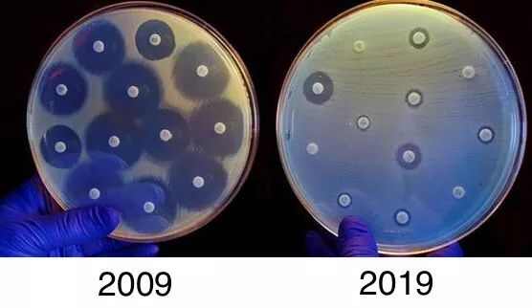

Slide 12
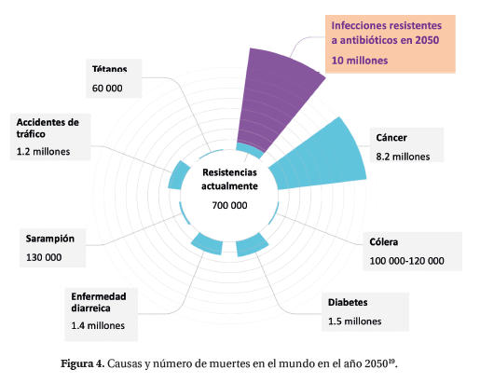

Slide 13
IMPACTO DE LA RESISTENCIA BACTERIANA
EMERGENCIA DE MICRORGANISMOS DÍFICELES DE TRATAR
INCREMENTO DE LA MORTALIDAD
PROLONGACIÓN DE LA INTERNACIÓN
MAYORES COSTOS

Slide 14
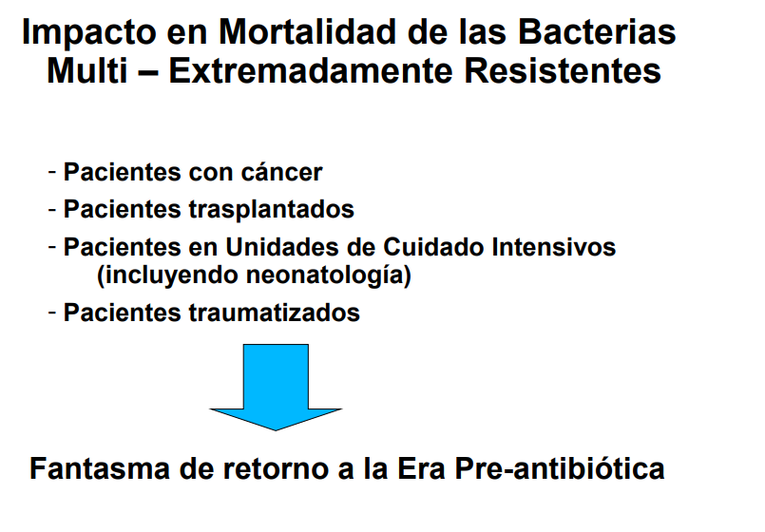

Slide 15
Razonamiento Inicial
Ambulatorio
Morbi-Mort
(R) Bacteriana IIA C S ospitala

Slide 16
Impacto del tratamiento antibiótico inapropiado
Antibiotico
Inadecuada Terapia Empírica 52
Adecuada Terapia Empírica 12
Mortalidad (%)
El riesgo relativo de mortalidad en pacientes que reciben inadecuada terapia es 4.3.
Análisis multivariado: el tratamiento inadecuado es lo mas importante, inedependientemente de los otros factores de riesgo de mortalidad.

Slide 17
FACTORES DE RIESGO PARA ADQUISICIÓN DE BACTERIAS RESISTENTES

Slide 18
FR para S. aureus meticilino resistente (SAMR)
  Uso previo o frecuente de ATB.
  Infección o colonización previa por SAMR.
  Hemodiálisis crónica.
  Infecciones de piel y partes blandas, mas con exudado purulento o secundaria a trauma penetrante.
  Jóvenes sanos con NAC severa y rápidamente progresiva.
  Hemoptisis.
  Adictos a drogas endovenosas.
  Neumonía Necrotizante.
  Comunidades cerradas: geriátricos, personas privadas de libertad.
  Inmunodeficiencia. Medicación citostatica.
  Portador de sondaje vesical.
  Prevalencia de SAMR en la UCI >10%.

Slide 19
Factores de riesgo para colonización/infección por BLEE
  Edad mayor de 60 años.
  Presencia de comorbilidades: Diabetes, inmunodepresión.
  Tratamiento ATB previo (de amplio espectro), en los últimos 30 días: quinolonas, betalactámicos + IBL, céfalos de 3 y 4, carbapenem.
  Puntuación APACHE III elevada (pacientes graves).
  Duración de la estancia hospitalaria.
  Hospitalización previa: centro de agudos, centros de rehabilitación o geriátricos en los últimos 3 meses.
  Dispositivos invasivos (ARM, CVC, Sonda vesical).
  Nutrición parenteral total (NPT).
  Cirugía reciente.
  Hemodiálisis.
  Gastrostomía y/o yeyunostomía.
  Infeccion o colonizacion por BLEE ultimos 6 meses.
  Procedimiento biliar invasivo (ERCP).

Slide 20
Factores de riesgo para Enterobacterias resistentes a carbapenem (ERC)
  Colonización-infección reciente por ERC, documentada.
  ATB de amplio espectro previo (carbapenemes, ureidopenicilinas + inhibidores de betalactamasas).
  Hospitalización prolongada.
  Dispositivos.
  HIC.
  Prevalencia de ERC en la UCI >10%.

Slide 21
Factores de riesgo para Pseudomona aeruginosa Multirresistente
  Internación >7 días.
  Uso de antibióticos previos.
  EPOC, Bronquiectasias, Fibrosis Quística.
  EPOC VEF1 <30%.
  >10 mg de prednisona diaria en las últimas 2 semanas.
  Inmunodepresión severa.
  Prevalencia de P. aeruginosa en la UCI >10%.

Slide 22
Factores de riesgo para Acineto Baumannii Complex MMDR
  Catéter venoso central al momento del cultivo.
  Score de Charlson >3.
  Infección previa por SAMR dentro de los 6 meses previos al momento del cultivo.
  Uso de betalactámicos dentro de los 30 dias previos al momento del cultivo.
  Antecedentes de procedimientos quirúrgicos dentro de los 30 dias previos al momento del cultivo.

Slide 23
Factores de riesgo para Klebsiella Pneumoniae KPC
  Dos o más hospitalizaciones en centros de agudos dentro de los 12 meses previos al momento del cultivo.
  Catéter venoso central al momento del cultivo.
  Uso de carbapenémicos dentro de los 30 días previos al momento del cultivo.
  Uso de fluoroquinolonas dentro de los 30 días previos al momento del cultivo.
  Score de Charlson ≥ 3.
  Antecedente de procedimientos quirúrgicos dentro de los 30 días previos al momento del cultivo.
  Neutropenia al momento del cultivo

Slide 24
Factores de riesgo para Enterococo resistente a Vancomicina (EVR)
  Antecedente de infección o colonización por EVR.
  Tratamiento previo con vancomicina.
  Paciente con trasplante de medula ósea.
  Uso prolongado de corticoides.

Slide 25
Factores de riesgo para Candidiasis invasiva en pacientes internados mas de 7 dias en UTI
  Nutrición parenteral total.
  Cirugía previa.
  Colonización multifocal por cándida (mas de un sitio).
  Sepsis severa.

Slide 26
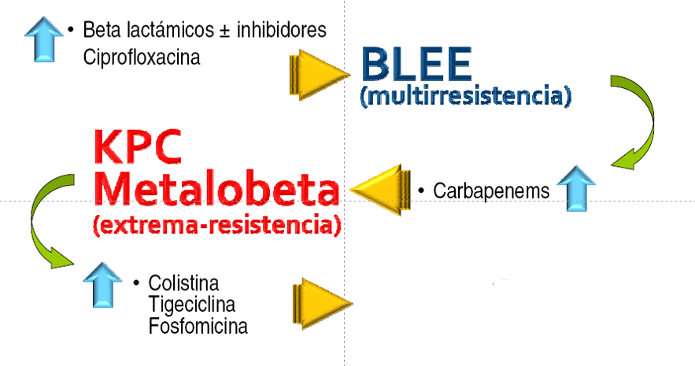
¿ PANRESISTENCIA ?

Slide 27
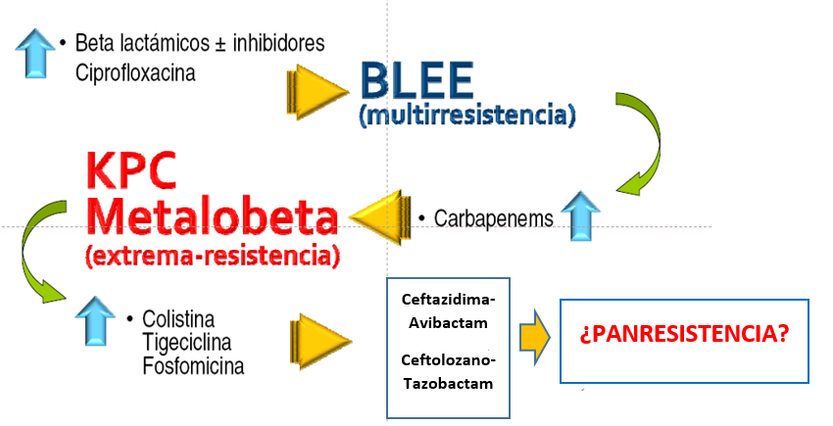

Slide 28
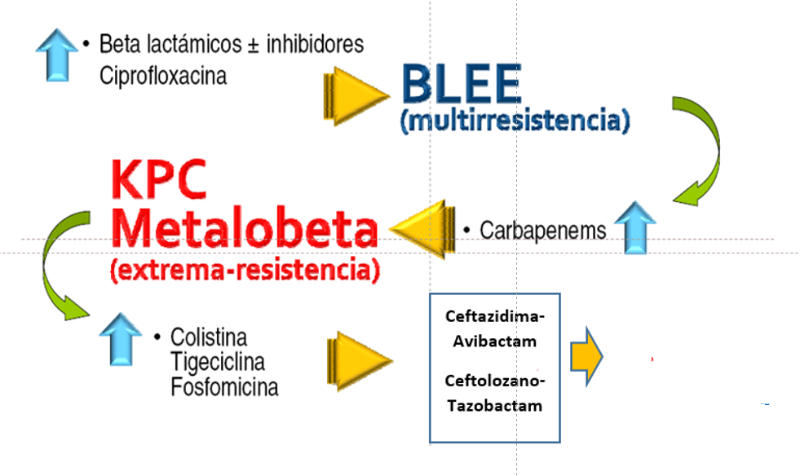
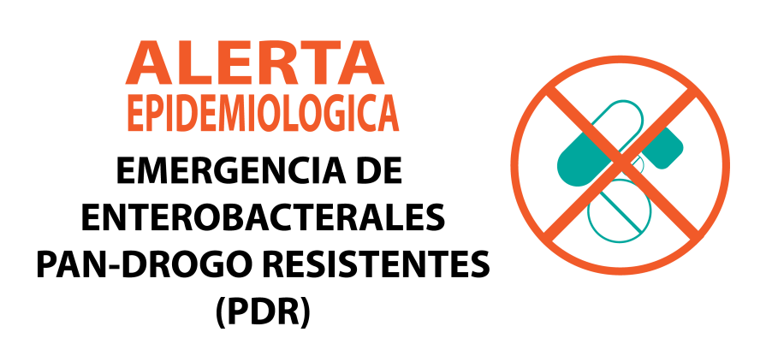


Cefiderocol
Imipenem-Relevactam
Meropenem-Varboractam
Evaricilina
Plazomicina

Slide 29
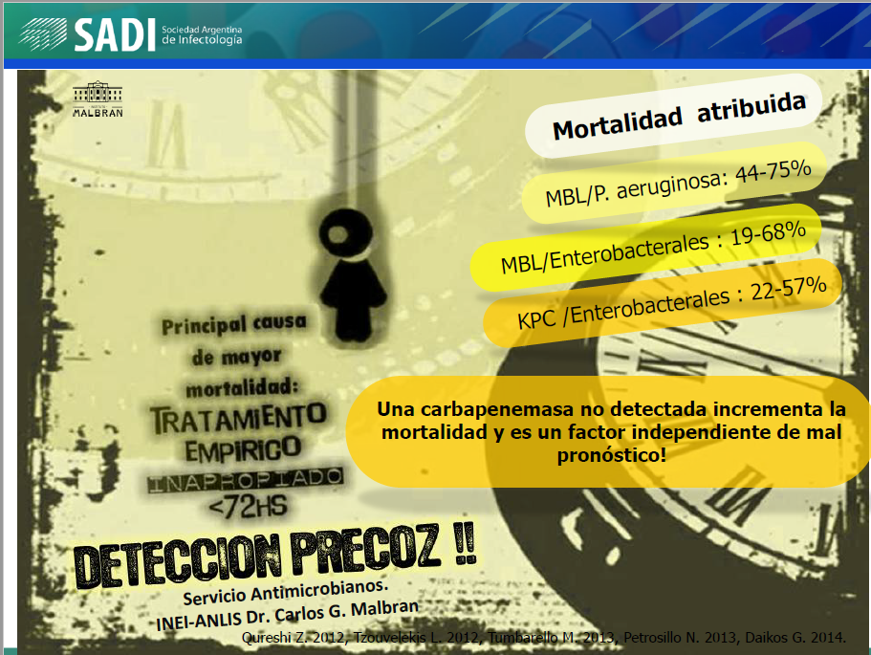

Slide 30
CLASFICACIÓN AWaRe
En concreto, la herramienta clasifica los antibióticos en tres grupos:
Acceso (Access)
Vigilancia (Watch)
Reserva (Reserve)
Especifica cuáles deben usarse para las infecciones comunes y graves, cuáles deberían estar disponibles en todo momento en el sistema de atención médica y cuáles deben utilizarse con moderación o preservación y ser usados sólo como último recurso, calificados como antibióticos de reserva.

Slide 31
ACCESO | Antibióticos de elección para cada una de las 25 infecciones más comunes. Estos antibióticos deben estar disponibles en todo momento, ser asequibles y de calidad garantizada. | Amoxicilina Cefalexina Amoxi/Clavulánico Gentamicina Amikacina Nitrofurantoína TMS Clindamicina
VIGILANCIA | Que incluye la mayoría de los “antimicrobianos de importancia crítica de máxima prioridad” para uso en medicina humana y veterinaria. Estos antibióticos se recomiendan solo para indicaciones específicas y limitadas. | Ceftriaxona Azitromicina Piper/Tazo Fosfomicina Carbapenem
RESERVA | Antibióticos que solo deben usarse como último recurso cuando todos los demás antibióticos han fallado. | Ceftazidima-Avibactam Ceftalozano-Tazobactam Daptomicina, Linesolid

Slide 32
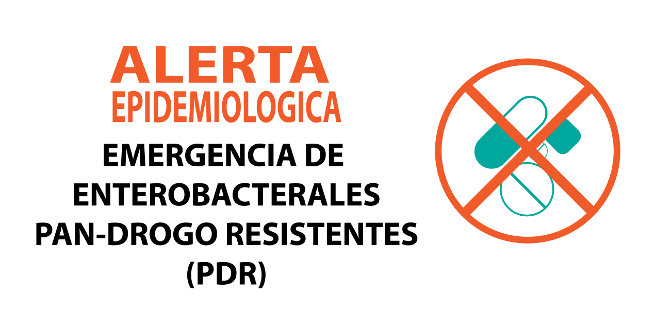

Slide 33
ESTRATEGIAS PARA DISMINUIR LA RESISTENCIA

Slide 34
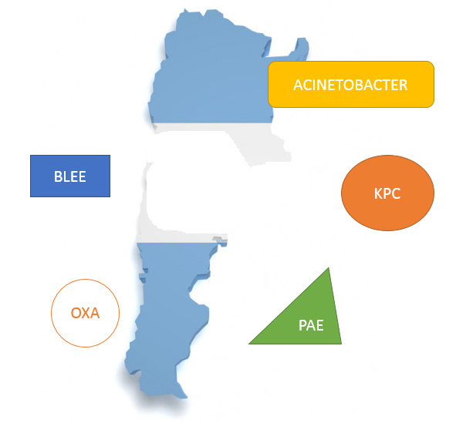
Es muy importante conocer la epidemiología local

Slide 35
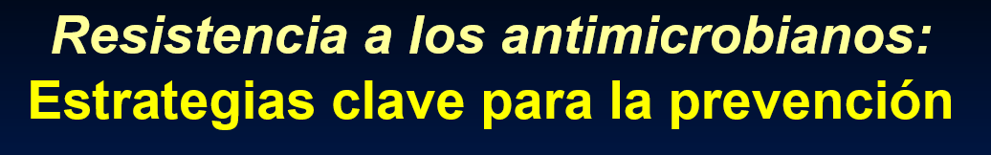
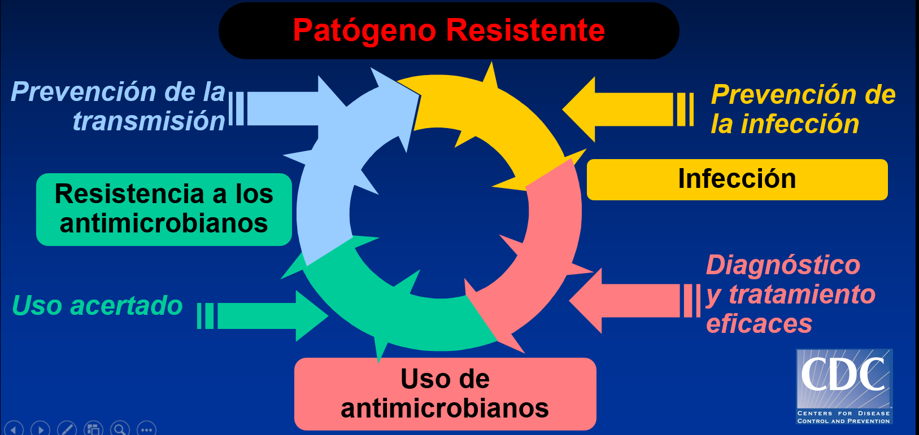

Slide 36
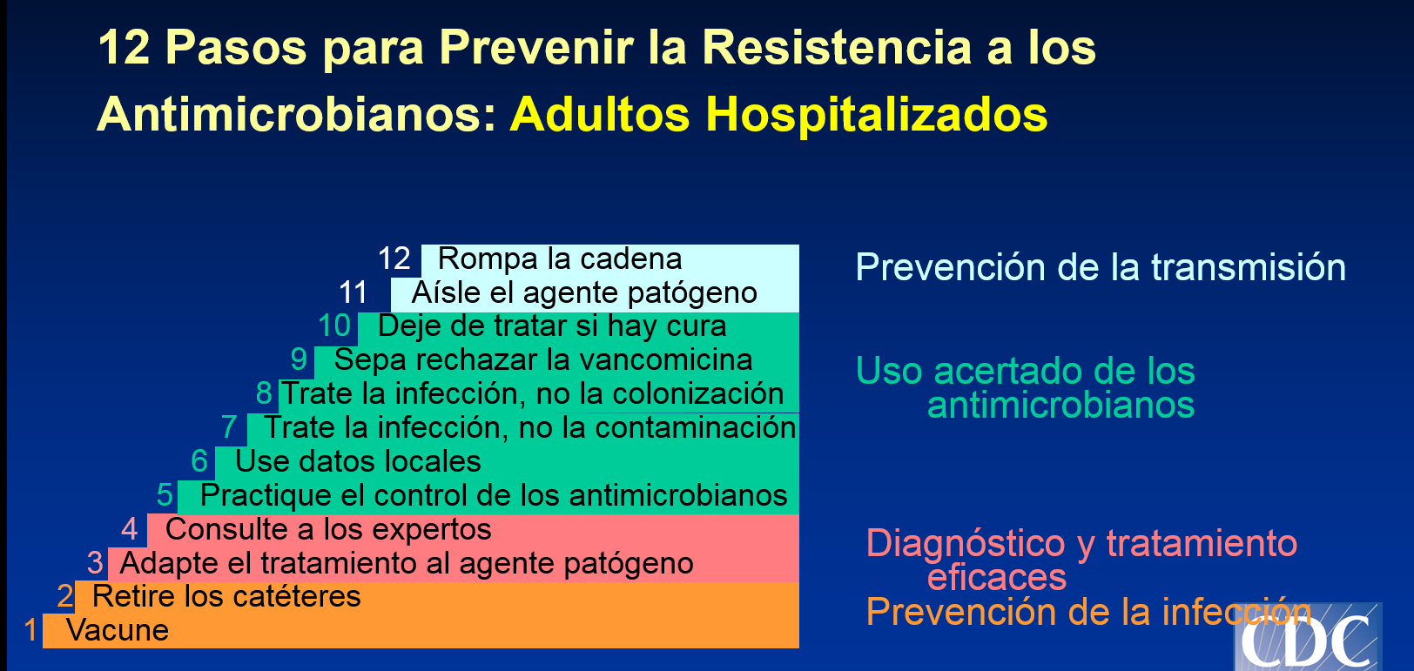

Slide 37
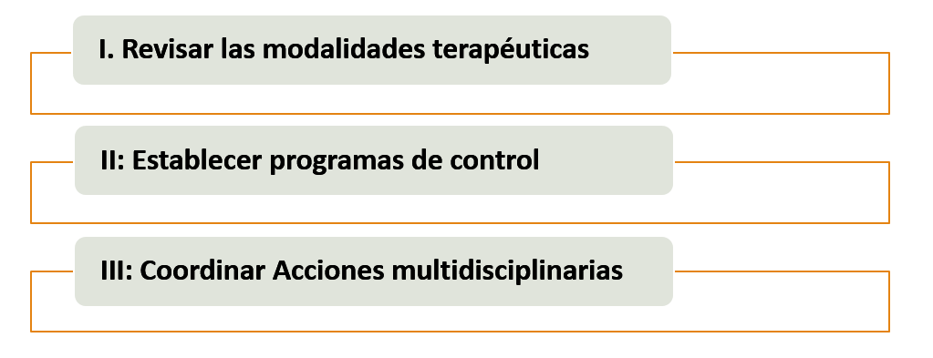

Slide 38
I. REVISAR LAS MODALIDADES TERAPÉUTICAS
AUDITORÍA DEL TERCER DÍA
ADECUAR TRATAMIENTOS A MONOTERAPIAS
ADECUAR TRATAMIENTOS SEGÚN ESTUDIOS BACTERIOLÓGICOS: DESESCALAR
ACORTAR LOS TIEMPOS DE TRATAMIENTO
OPTIMIZAR LOS TRATAMIENTOS: FARMACOCINÉTICA y FARMACODINAMIA (Pk/Pd)
CONSIDERAR RECOMENDACIONES: CLASFICACIÓN AWaRe.
EVITAR EL USO EN PATOLOGÍAS QUE NO REQUIERAN ANTIBACTERIANOS
(Infecciones virales, Bacteriuria asintomática, etc.)

Slide 39
CONCEPTOS BÁSICOS DEL TRATAMIENTO
APROPIADO
PRECOZ
ADECUADO
DOSIS
ÓPTIMO
FARMACOCINÉTICA
ESPECÍFICO
FOCO
VIAS
DURACIÓN
FARAMACODINAMIA

Slide 40
Acortar los tiempos de tratamiento

Slide 41
PATOLOGÍA | CORTO | LARGO
Neumonía de la comunidad | 3 a 5 días | 7 a 10 días
Neumonía IACS y Asociada a respirador | 7 a 10 días | 14 y más días
ITU complicadas y Pielonefritis | 5 a 7 días | 10 a 14 días
Infección Abdominal post cirugía/complicada | 4 a 8 días | 10 a 15 días
Bacteriemia por bacilos gram negativos | 7 días | 14 días
Exacerbación aguda de b. crónica/EPOC | 5 días | 7 días
Celulitis, Abscesos | 5 días | 10 días
Osteomielitis cónica | 42 días | 84 días

Slide 42
OPTIMIZAR LOS TRATAMIENTOS: FARMACOCINÉTICA y FARMACODINAMIA (Pk/Pd)

Slide 43
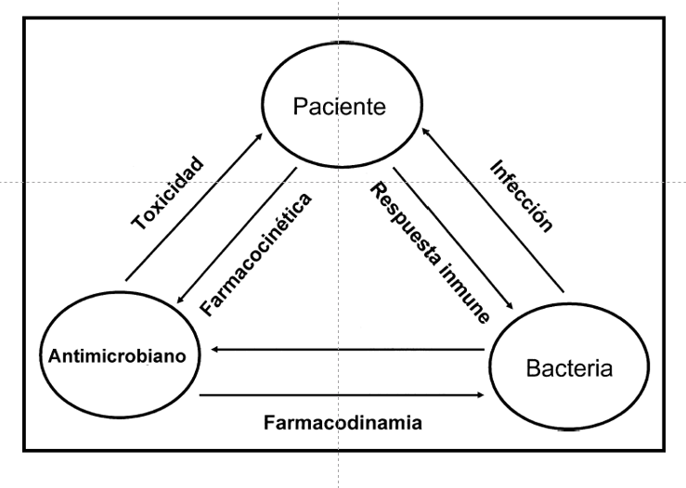

Slide 44
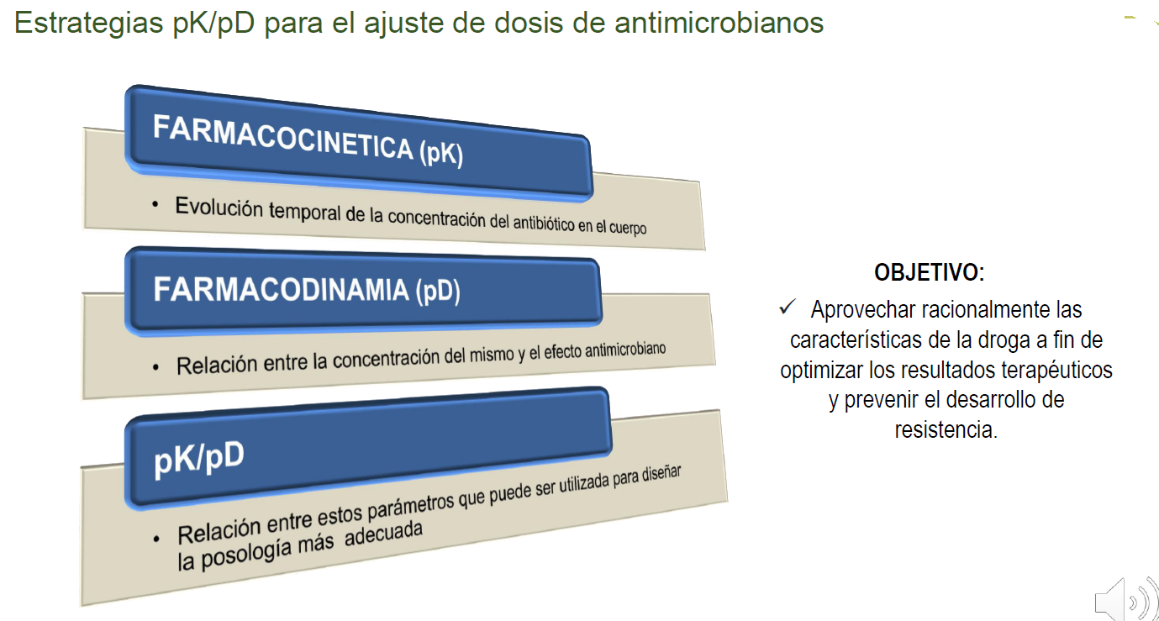

Slide 45
APLICACIONES DE LOS CONCEPTOS Pk/Pd
Es necesario disponer de los antibiogramas que informen la Cim de los gérmenes y su mecanismo de resistencia.
En casos de infecciones severas es necesario medir concentraciones en plasma de antibacterianos (Por ej. al usar Vancomicina o Aminoglucósidos).
Hay antibacterianos que deben aumentarse la dosis. En estos casos hay que vigilar las dosis tóxicas (Vancomicina, Aminoglucósidos, Quinolonas).
Hay antibacterianos que deben utilizarse en infusión prolongada. (Por Ej. Meropenem, Imipenem, Piperacilina-Tazobactam).
Hay infecciones que requieren dosis de carga.

Slide 46
CONSIDERAR RECOMENDACIONES: CLASFICACIÓN AWaRe

Slide 47
EVITAR EL USO EN PATOLOGÍAS QUE NO REQUIERAN ANTIBACTERIANOS

Slide 48
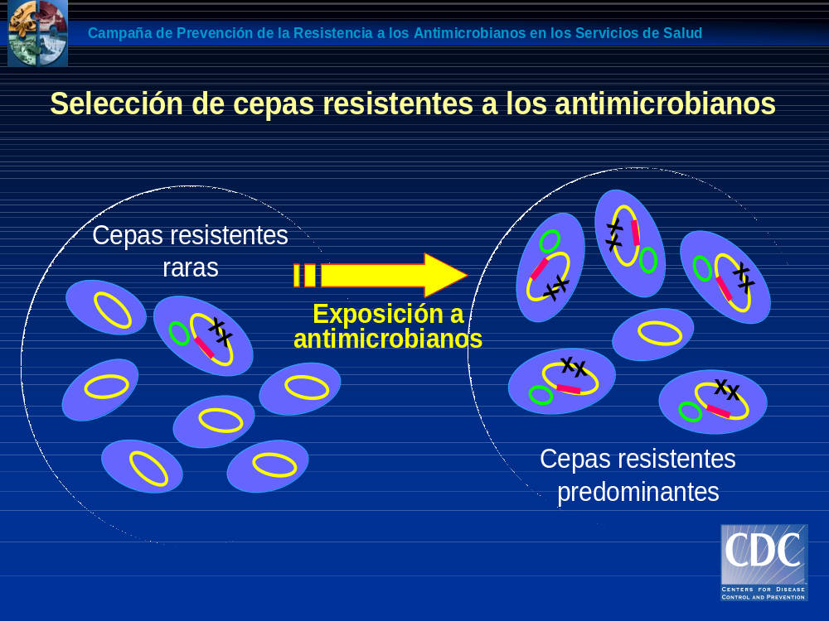

Slide 49
PATOLOGÍAS QUE NO REQUIEREN ANTIBACTERIANOS
Catarros virales
Faringitis virales
Bronquitis
Bacteriuria sintomática
Eritema de miembros inferiores asociados a insuficiencia venosa.
Antibacterianos como profilaxis en situaciones no indicadas.

Slide 50


Slide 51
Enfermeras en control de infecciones
Bacteriólogo
Farmacéutico
Infectólogo

Slide 52
Higiene de manos
Limpieza hospitalaria
Esterilización controlada
Manejo adecuado de residuos
Medidas de aislamiento
Paquetes de medidas para métodos invasivos

Slide 53


Slide 54
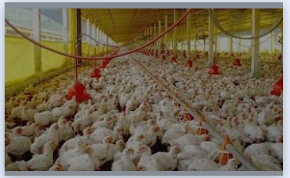
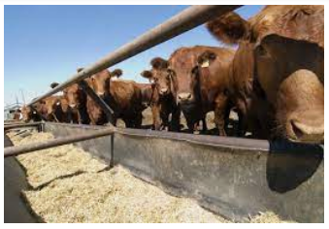
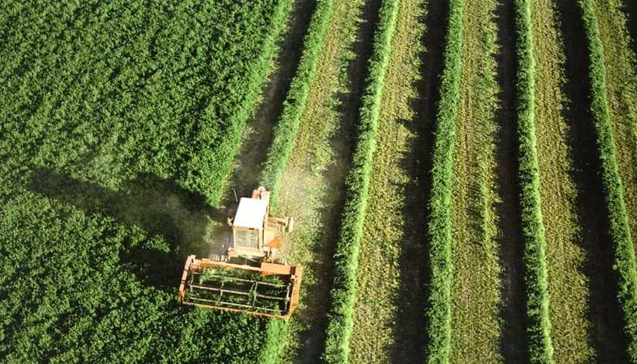
USO DE ANTIBACTERIANOS COMO PROMOTORES DE CRECIMIENTO
USO DE ANTIBIÓTICOS PARA CONTROLAR LAS ENFERMEDADES DE LAS PLANTAS

Slide 55
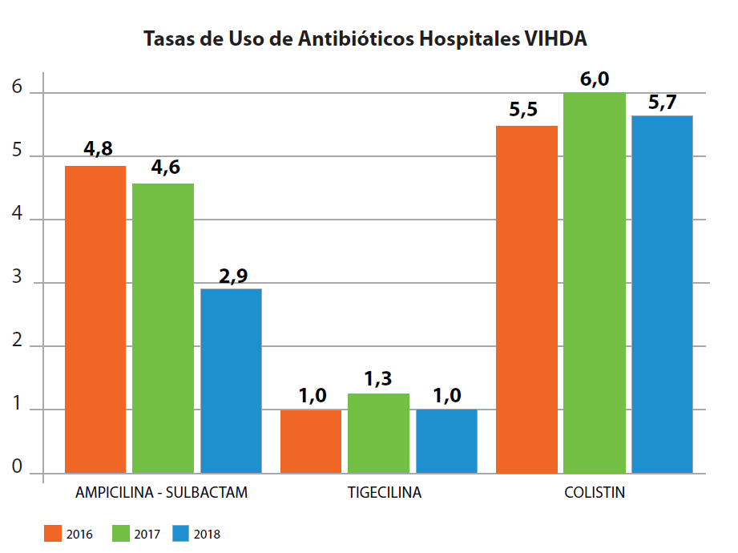
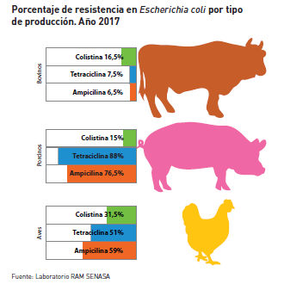

Slide 56
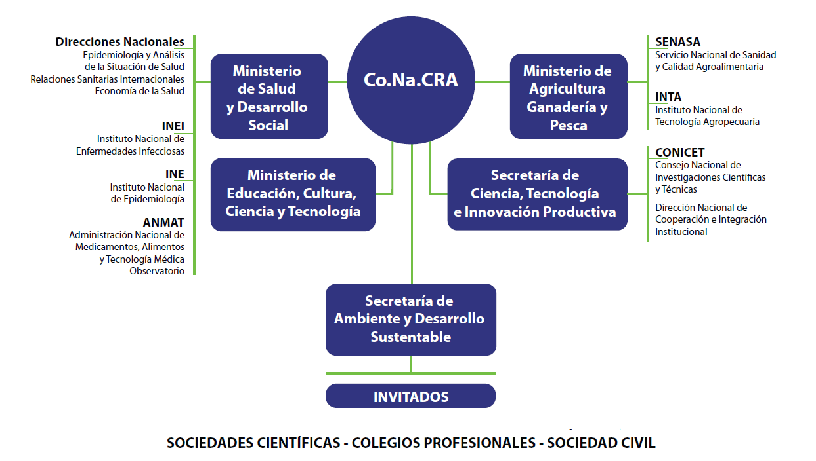

Slide 57
CONCLUSIONES
MENOS ES MAS
ES IMPRESCINDIBLE LA PREVENCIÓN
HAY QUE DEFINIR LA GRAVEDAD DEL PACIENTE PARA EL TRATAMIENTO
ES IMPORTANTE DESCALAR
ES NECESARIO EL TRABAJO MULTIDISCIPLINARIO
ES FUNDAMENTAL CONOCER LA EPIDEMIOLOGÍA LOCAL
EL MANEJO DE LOS MOR CONTINUA SIENDO UN DESAFÍO

Slide 58
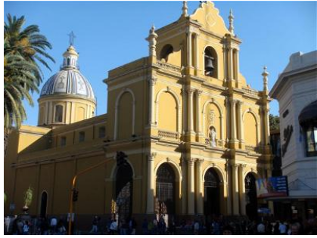
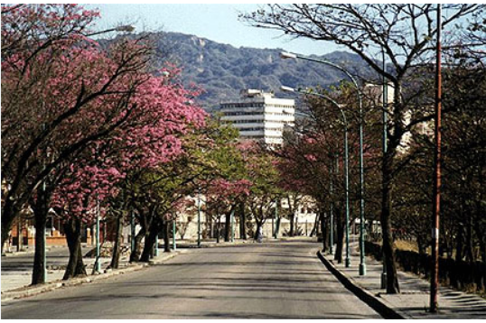
MUCHAS GRACIAS

